Slide 1
STORIA DELLO SPORT
Lo sport è probabilmente antico quanto l’essere umano.

Slide 2
PREISTORIA
Ritrovamenti di incisioni rupestri (Francia, Africa e in Australia) riguardante attività fisica sono fatti risalire a 30000 anni fa .
Nel deserto Libico sono state ritrovate incisioni che ritraggono uomini intenti a nuotare e tirare con l’arco.

Slide 3
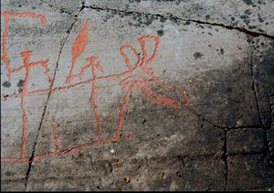

Slide 4
ANTICA CINA
Ritrovamenti su antichi edifici, portano a pensare che la civiltà cinese abbia iniziato a praticare attività fisico atletiche che possono essere paragonate alla nostra concezione di sport fin dal 4000 AC .

Slide 5
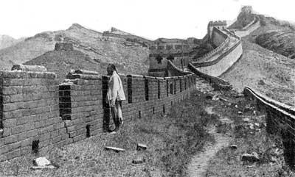

Slide 6
ANTICO EGITTO
Su antichi monumenti egizi molteplici iscrizione fanno ipotizzare già al tempo dei Faraoni molte attività sportive : ginnastica, lotta, nuoto, canottaggio, corsa, salto, pugilato e diversi giochi con la palla, venivano praticate a scopo prevalentemente ludico.

Slide 7
ANTICA GRECIA
Ai tempi dell’antica Grecia molti sport erano praticati tipo: lotta, pugilato, lancio del giavellotto, lancio del disco, la corsa dei carri da guerra, il salto in lungo, il pentathlon .
Nel 776 a.C. vennero istituiti i primi giochi Olimpici, si tenevano in onore di Zeus con cadenza quadriennale ad Olimpia, piccolo villaggio del Peloponneso.

Slide 8
I greci consideravano sacri i Giochi Olimpici, e durante il loro svolgimento era considerato sacrilegio a Zeus provocare scoppio di ostilità.
La tregua olimpica permetteva a tutti i cittadini greci di ritrovarsi e riunirsi pacificamente per competere nel pieno del rispetto reciproco. Le gesta dei protagonisti dei Giochi sono state cantate dal poeta Pindaro.

Slide 9
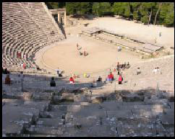
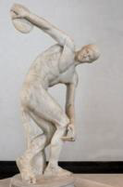

Slide 10
ANTICA ROMA
Fin dai tempi della fondazione di Roma (circa 753 a.C.) l’attività sportiva veniva praticata prevalentemente nelle terme.
Parte di queste gare sportiva venivano inserite a contorno nelle celebrazioni di feste religiose. Genericamente tutte o quasi le competizioni sportive romane dei tempi, venivano indicate con il termine “ludi”.
I giochi praticati comprendevano anche le specialità olimpiche greche , tra queste il pubblico romano preferiva però le discipline più violente tipo il pugilato e la lotta e in particolar modo il “pancrazio” una variante del pugilato molto violento che a volte portava a risultati letali.

Slide 11
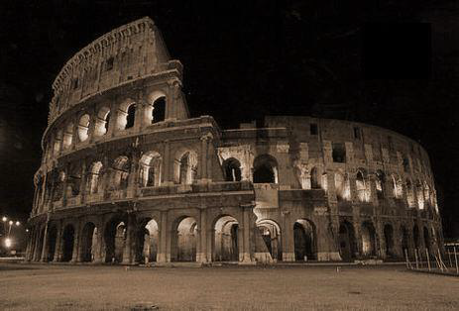
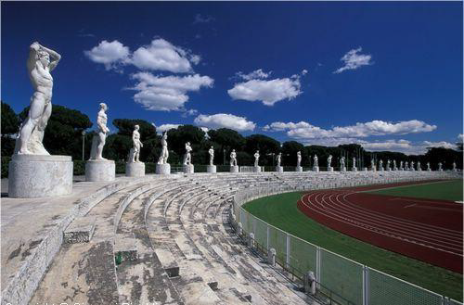

Slide 12
MEDIO EVO
Nelle 7 “perfezioni” cavalleresche ben 5 si riferivano all’abilità nell’equitazione, nel nuoto, nel pugilato, nel tiro e nella caccia oltre agli studi tecnici, scientifici e letterali.
Il cavaliere voleva mostrare il proprio valore e la propria forza non solo in battaglia ma anche nei tornei “giochi dei cavalieri”.

Slide 13
Inghilterra
Fin dal 1179 si disputavano incontri con la palla (molto irruento e pericoloso)
Francia
La borghesia francese praticava il gioco della pallacorda e poi dopo sviluppatasi anche in Italia
Italia
A Firenze durante il periodo delle Signorie si giocava a pallone (antesignano dell’attuale calcio)

Slide 14
SPORT ERA MODERNA
Con il tramonto degli ideali del Medio Evo i popoli tornano ad avere maggior rispetto per l’Uomo.
Lo sport veniva indicato come un “modo di vivere” era un privilegio ma anche un dovere
La pratica delle armi non fu più vista come preparazione alla guerra ma come un divertimento privo di pericoli: lo “sportman” si identificò come il “gentleman”

Slide 15
24 marzo 1896
Il barone De Coubertin fu il restauratore dell’idea olimpia: nacque ad Atene la prima olimpiade dell’era moderna

Slide 16
ETIMOLOGIA
Il termine sport trae origine dal termine latino deportare che ha anche tra i suoi significati quello di “uscire fuori porta” cioè uscire fuori dalle mura cittadine per dedicarsi a pratiche sportive.
Da questo termine derivano:
lo spagnolo deportar
il francese desporter, (divertimento svago)
da quest’ultimo prese origine nell’inglese del XIV secolo il termine disport che successivamente nel XVI secolo venne abbreviato nel termine comune di oggi in Sport

Slide 17
Cosa è lo sport ?
Lo Sport è l'insieme di quelle attività, fisiche e mentali, compiute al fine di migliorare e mantenere in buona condizione l'intero apparato psico-fisico umano e di intrattenere chi le pratica o chi ne è spettatore.

Slide 18
In quasi tutte le realtà del mondo contemporaneo lo Sport è un elemento importante dal punto di vista sociale, economico e politico ed è parte integrante della cultura di una società che si sviluppa in parallelo con i cambiamenti continui che la contraddistinguono.

Slide 19
La pratica sportiva ad ogni livello è più diffusa presso quelle società con realtà culturali ed economiche che permettono di usufruire dei mezzi e delle strutture necessarie per praticarla.
Altri sport invece come la corsa che non richiedono particolari attrezzature vengono praticati diffusamente anche in quelle società più povere.

Slide 20
Nei Paesi con maggiori tradizioni sportive lo sport dovrebbe essere considerato come mezzo di trasmissione di valori universali e scuola di vita che insegna nel confronto diretto lottare per ottenere una giusta ricompensa accentuando il rispetto per i compagni e gli avversari .
L’educazione fisica ha un ruolo primario nell’educazione e formazione dell’individuo già all’interno della scuola, in quanto porta a una autodisciplina e rispetto verso noi stessi e il prossimo.

Slide 21
ORDINAMENTO STATALE – ORDINAMENTO SPORTIVO
Accanto allo Stato unica Istituzione che persegue interessi generali di tutta la collettività vengono riconosciute tutta una serie di altre Istituzioni costituite per interessi collettivi di vari settori: ordinamento militare, ordinamento delle professioni, …. , ordinamento sportivo

Slide 22
Ordinamento sportivo
svolge la propria attività con autonomia e si concreta nella facoltà di stabilire una organizzazione propria e di porre in essere una normazione propria.

Slide 23
Ordinamento sportivo internazionale e nazionale
Livello internazionale: C.I.O. e le federazioni sportive internazionali con lo scopo di organizzare gare internazionali (es. calcio FIFA)
Livello nazionale: CONI e le federazioni nazionali con lo scopo di organizzare gare nazionali (es. FIGC )
Livello intermedio: comitati olimpici continentali (europa COE) con il compito di organizzare competizioni sportive continentali (es. calcio UEFA)

Slide 24
Rapporto tra Stato e sport Loro evoluzione storica
Prima della L. 17 ottobre 2003 n. 280
Dopo la L. 17 ottobre 2003 n. 280

Slide 25
Legge 17 ottobre 2003 n. 280 Disposizioni urgenti in materia di giustizia sportiva
Tale legge:
1) ha stabilito che tutte le controversie relative agli atti del CONI e delle federazioni sportive nazionali appartengono in esclusiva al giudice amministrativo (art. 3 comma 1)
2) ha individuato nei casi di giurisdizione del giudice amministrativo la competenza è del TAR Lazio sede di Roma (art. 3 comma 2)

Slide 26
L. 280/2003 art. 2 comma 1 lettera a “questioni tecniche”
Le questioni tecniche ovvero la applicazione delle regole tecnico-sportive (es. decisione di un arbitro) non rientrano nella sfera di essere sottoposte al controllo giurisdizionale.
Concetto di “questioni tecniche” si trasforma nel concetto delle c.d. “regole tecniche del giuoco”
Vedasi sentenza n. 6352/2008 TAR Lazio

Slide 27
L. 280/2003 art. 3 comma 1 lettera b “questioni disciplinari”
E’ consentito impugnare davanti al giudice amministrativo le sanzioni disciplinari sportive in tutti quei casi in cui esse assumano una rilevanza giuridico-economica.
Vedasi ordinanza TAR Lazio n. 2244/2005

Slide 28
L. 280/2003 art. 2 comma 2 “questioni amministrative”
Le questioni riguardanti:
affiliazione
tesseramento
ammissione ai campionati
…………
sono riconosciuti come rilevanti per l’ordinamento generale quindi è consentito il ricorso al TAR

Slide 29
L. 280/2003 art. 3 comma 1 “questioni patrimoniali tra pariordinati”
Per quanto riguarda le controversie patrimoniali tra i tesserati in ambito sportivo esse sono di competenza del giudice ordinario

Slide 30
Conclusioni
La L. 280/2003 ha:
a) inquadrato il sistema sportivo come ordinamento settoriale posto all’interno dell’ordinamento statale
b) riconosciuto la natura pubblica delle istituzioni sportive (CONI, federazioni..)
c) individuato il riparto tra giurisdizione sportiva, giustizia amministrativa e giustizia ordinaria.

